Slide 1
Разработка приложения для учёта производст-венных данных
Notes:
Иллюстрацию меняем на релевантную теме урока!

Slide 2
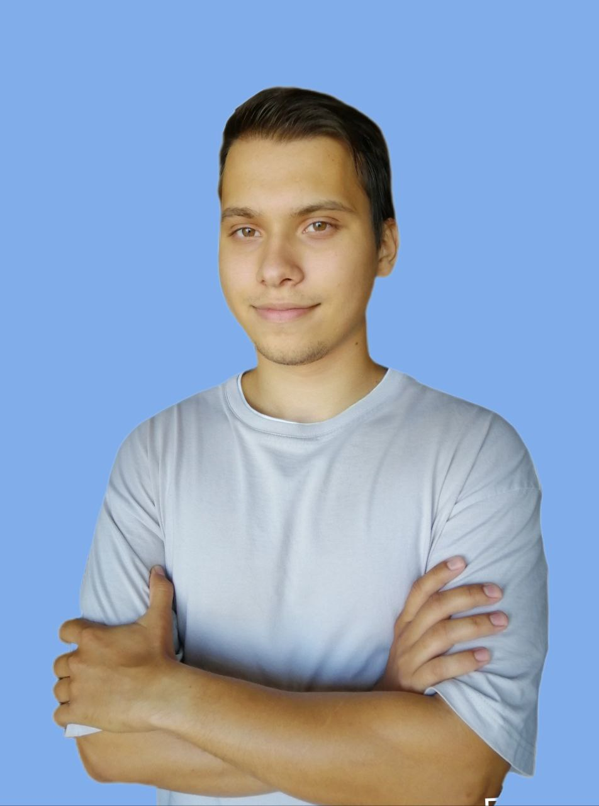
Денис Санников
Давайте знакомиться!
ИТ-Инженер | Программирование, 2022
Немного о себе:
Проживаю в городе Вятские Поляны.
Увлекаюсь моддингом, пишу плагины для GoldSource, люблю пешие прогулки и поездки на полноприводном транспорте в любую погоду.
IPS-специалист (бережливое производство).
Работал в команде по модификации игр отечественной игровой индустрии.
Являюсь донором крови и плазмы крови с 2022 года.
Notes:
Стандартный слайд знакомства. Не меняем его, меняем текст в нем.

Slide 3
Поставленная задача
Разработать приложение, которое упростит работу операторов мебельного производства.
Основная проблема: работа неопытных сотрудников с объёмными файлами excel. Частая потеря данных, возможные блокировки программного обеспеченья.
Польза проекта: разработанное приложение имеет простой в обращении интерфейс, встроенные формулы подсчёта и функции экспорта данных в формат *.xlsx
для последующей аналитики плановым отделом производства.

Slide 4
Решение задачи
Изначально было принято решение разработки веб-приложения. Интерфейс HTML должен был выполнять функции ввода и вывода данных, но в процессе работы проект был переквалифицирован в портативное приложение на языке python с GUI-интерфейсом.
На начальном этапе для создания приложения использовался инструмент PyQt, после чего он был заменён на tkinter.
Конечный итог – исполняемое приложение VirtualOperator.exe.

Slide 5
Визуальный ряд с комментариями
Макет 1.jpg
Вторичный прототип, принятый в работу 3.png
Первичный прототип 2.png
Макет.

Slide 6
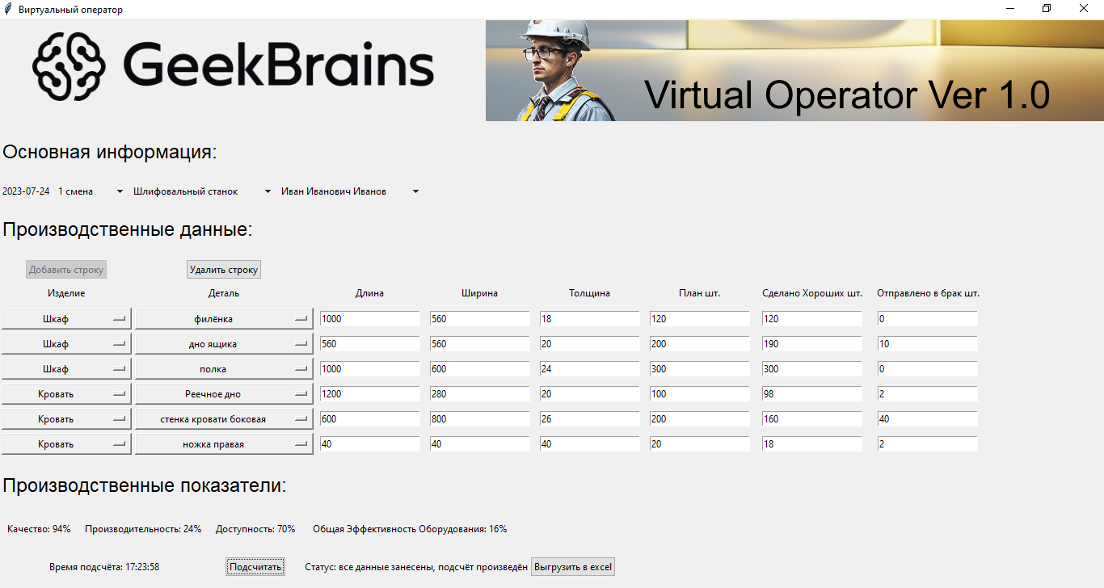
Вид работающего прототипа

Slide 7
Достигнутые цели
Из-за недостаточного опыта работы с HTML было принято решение писать программу с GUI-интерфейсом на языке Python.
Был выбран PyQT-инструмент, однако в рамках данного проекта он оказался не эффективным. После детального изучения темы выбор пал на инструмент tkinter.
С его помощью был разработан и протестирован рабочий прототип приложения, который принимает данные, обрабатывает их и отправляет (экспортирует) для дальнейшей работы в MS Excel.
В перспективе проекта данное приложение будет интегрировано
в производственную практику ООО «ЛузаЛес».

Slide 8
План проекта
1
2
3
4
Планирование
Описание идеи
Разработка макета
Разработка прототипа интерфейса
5
6
7
8
Написание логики и функций
Совмещение интерфейса и функций
Тестирование
Расширение функционала
9
10
Внедрение в производство
Выход на рынок приложений
Notes:
Стандартный слайд. Не меняем его, меняем текст в нем.

Slide 9
Идеи на будущее
После того как приложение будет успешно интегрировано в производственную практику ООО «ЛузаЛес», оно будет также протестировано в других фабриках компании, а также на производствах лесопиления, складских секторах с готовой продукцией мебельного производства.

Slide 10
Благодарю за внимание!

